Slide 1
Vitale functies

Slide 2
Wat zijn vitale functies?
Notes:
Vitale functies zijn: Circulatie, Ademhaling en bewustzijn. De temperatuur heeft wordt ook vaak onder de vitale functies gerekend.

Slide 3
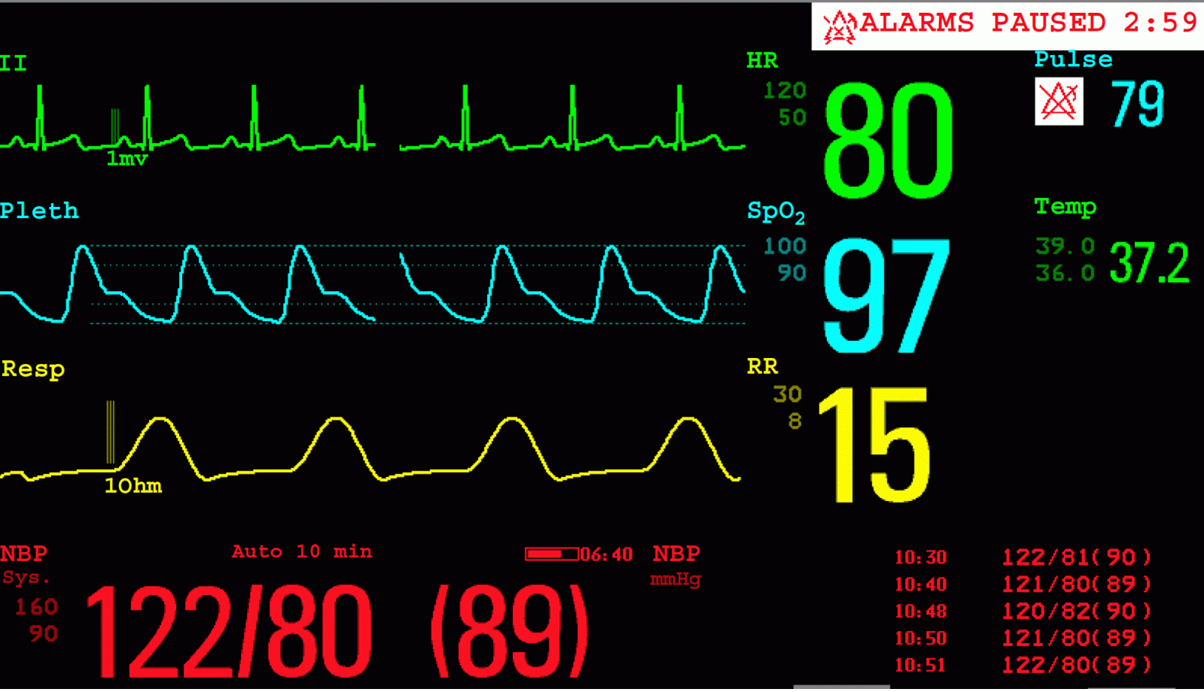
Waarom meten we vitale functies?
Wanneer 1 of meerdere vitale functie afwijkend zijn kan er een
levensbedreigende situatie ontstaan.
Vitale functies zeggen dus iets over de gezondheidstoestand van
een zorgvrager.
Vitale functies beïnvloeden elkaar.
Notes:
Voorbeeld: wanneer iemand een ongeluk heeft gehad en deze persoon verliest erg veel bloed-> de bloeddruk zal dalen omdat er minder bloed door het lichaam stroomt. Het bloed zorgt ervoor normaal gesproken voor dat de hersenen voldoende zuurstof krijgen. De hersenen hebben zo brandstof om de organen en overige lichaamsfuncties aan te sturen. Op het moment dat er te weinig bloed is in het lichaam betekend dit dat er ook weinig zuurstof naar de hersenen gaat. Het lichaam is echter erg slim en probeert door het bloed wat nog aanwezig is sneller rond te pompen zodat er toch nog zuurstof naar de hersenen gaat. Het hart is die pomp en de hartslag zal daarom omhoog gaan. Verliest iemand te veel bloed dan zal deze uiteindelijk bewusteloos raken.

Slide 4
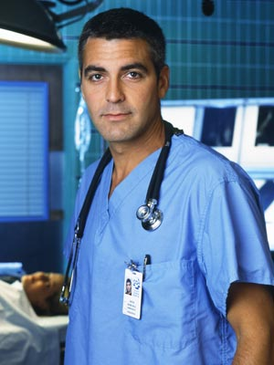
Wanneer meten we vitale functies?
Opdracht arts (stellen diagnose – monitoren b.v. na chirurgische ingreep)
Eigen inzicht (zieke indruk zorgvrager, b.v. hijgende transpirerende zorgvrager)
Volgens protocol b.v. voor een operatie of bij opname
Afwijkende waarden altijd melden aan je begeleider en zo nodig direct melden bij de arts
Notes:
Als verpleegkundige meet je de vitale functies:
In opdracht van de arts -> stellen diagnose, eerdere afwijkende waarden ivm met een onderzoek of operatie
Volgens eigen inzicht -> zieke indruk van een zorgvrager hijgende transpirerende zorgvrager
Volgens protocol -> bijvoorbeeld voor een operatie of bij opname of volgens post OK protocol.
Hoe vaak metingen moeten worden verricht is afhankelijk van de mate van bedreiging. Na een operatie zal je b.v. de vitale functie elke 15 minuten controleren. De arts geeft aan hoe vaak de vitale functies gemeten moeten worden en welke.

Slide 5
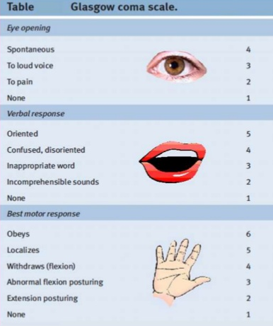
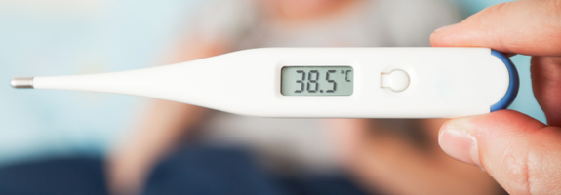
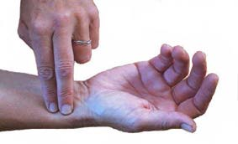
Hoe meten we vitale functies?
Circulatie
Ademhaling
Bewustzijn
Temperatuur
Notes:
Circulatie kan je controleren door de bloeddruk te meten met een bloeddrukmeter en de polsslag te meten met je vingers op de pols. De polsslag wordt ook wel hartslag genoemd.
Ademhaling kan je meten door te observeren
Het bewustzijn kan je controleren door te observeren. Een hulpmiddel wat daarbij gebruikt wordt is de Glascow coma Scale of de EMV score.
De temperatuur wordt gemeten door een thermometer.
Vandaag gaan we ons focussen op de circulatie. De bloeddruk en de hartslag.

Slide 6
Acties bij afwijkingen in de vitale functies
Observeer de zorgvrager en stel vragen
Informeer de zorgvrager
Raadpleegt verantwoordelijke of arts
Rapporteer je observaties en metingen nauwkeurig
Acute situatie -> direct handelen
Notes:
Observeer de zorgvrager en stel vragen. Ziet de zorgvrager er anders uit (roos/bleek, bezweet, voelt klam of koud), reageert de zorgvrager anders Vraag hoe de zorgvrager zich voelt, of er iets gebeurd is, wat de zorgvrager voorafgaand aan de meting heeft gedaan etc.
Meet indien nodig nogmaals de vitale functies of doe aanvullende metingen.
Informeer de zorgvrager. Maak deze niet ongerust, maar lieg niet!
Raadpleeg eerst verantwoordelijke of een arts. Geef de waarden door en tevens overige bevindingen. Hoe meer informatie je door kan geven des te beter kan de arts een advies geven.
Rapporteer de gemeten waarden volgens protocol en beschrijf je observaties in het zorgdossier.
In acute situaties moet je natuurlijk direct handelen. Verleen hierbij eerste hulp.

